Slide 1
近期调研情况汇报
汇报人：庄国航

Slide 2
情感信息的调研
脑电信号(EEG)
心电信号(ECG)
眼睛凝视/眼动(EOG)
皮肤电活动(EDA)/皮肤电反应(GSR)
皮肤温度(SKT)
肌电图(EMG)
呼吸振幅(RESP)
光电容积脉搏波(PPG)/血容量脉搏(BVP)
心率(HR)
视频图像
语音
文本
行为动作
姿态(手势等)
外部信号
生理信号

Slide 3
情感信息的调研
情感刺激方式
图像
视频
声音(音乐)
单词/句子
4. 游戏(如竞技游戏)
5. 社交评价(如演讲)
6.现实场景

Slide 4
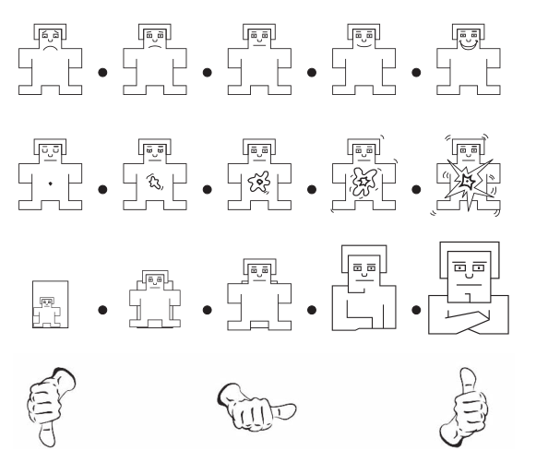
情感信息的调研
情感评估方法
自我评估模型(SAM)
积极与消极程度(PANAS)
主题人格5大模型
外向型
亲和型
尽责型
开放型
稳定型

Slide 5
按时间维度划分
数据集 | 刺激方式 | 标签 | 模态 | 描述
DEAP(2012) | 音乐视频 | 连续(SAM) | EEG, GSR,RSP,ST,EOG,EMG | -
MAHNOB-HCI(2012) | 视频 | 连续 | EEG,GSR,RSP,ST,ECG,eye gaze | -
SEED(2015) | 视频 | 离散 | EEG | -
HAPPEI(2015) | 图像 | 离散 | 面部表情 | 群体
DECAF(2015) | 视频 | 连续 | EMG, MEG, ECG, EOG,面部视频
ASCERTAIN(2016) | 视频 | 连续 | EEG, ECG, GSR, 面部视频 | 个性
MEVIEW(2017) | 场景(扑克等) | 离散 | 微表情(表情图像) | -
BioVid EmoDB(2017) | 视频 | 离散、连续 | SCL,ECG,tEMG,面部 | -
PMEmo(2018) | 音乐 | 连续 | EDA | -
MPED(2019) | 视频 | 离散 | EEG,ECG,RSP,GSR | -
GAMEEMO(2020) | 游戏场景 | 离散、连续 | EEG | -
AMIGOS(2021) | 视频 | 连续 | 音频,视觉,深度图像,EEG,GSR ,ECG | 个体和群体、个性
DEFE(2021) | 驾驶场景 | 离散、连续 | 人脸表情视频 | -
DEAR(2021) | 视频和外界刺激 | 离散 | EEG, GSR, PPG | -

Slide 6
按刺激方式划分
数据集 | 刺激方式 | 标签 | 采集模态 | 描述
DEAP(2012) | 视频 | 连续(SAM) | EEG, GSR,RSP,ST,EOG,EMG | 音乐视频
MAHNOB-HCI(2012) | 视频 | 连续 | EEG,GSR,RSP,ST,ECG,eye gaze | 视频剪辑
SEED(2015) | 视频 | 离散 | EEG | 电影视频
DECAF(2015) | 视频 | 连续 | EMG, MEG, ECG, EOG,面部视频 | 电影视频
ASCERTAIN(2016) | 视频 | 连续 | EEG, ECG, GSR, 面部视频 | 电影视频(个性)
BioVid EmoDB(2017) | 视频 | 离散、连续 | SCL,ECG,tEMG,面部 | 电影视频
MPED(2019) | 视频 | 离散 | EEG,ECG,RSP,GSR | 视频剪辑
AMIGOS(2021) | 视频 | 连续 | 音频,视觉,深度图像,EEG,GSR ,ECG | 电影片段(个体和群体、个性)
DEAR(2021) | 视频和外界刺激 | 离散 | EEG, GSR, PPG | 电影视频＋外界刺激(视、听、嗅、触)
思考
按照刺激方式划分，从2012年到2021年，刺激方法为视频刺激，但是采集的模态信号不一致，场景不一致(音乐视频或者电影视频)，标签不一致(有离散、有连续)。
问题：没有考虑到现实场景的多样性，参与者比较单一，很少考虑参与者的个性是否会对数据集质量影响的问题。

Slide 7
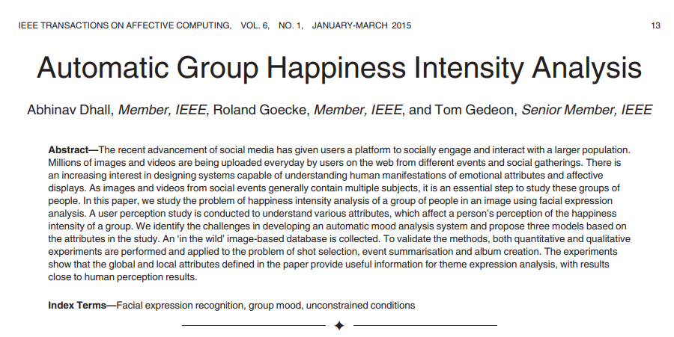
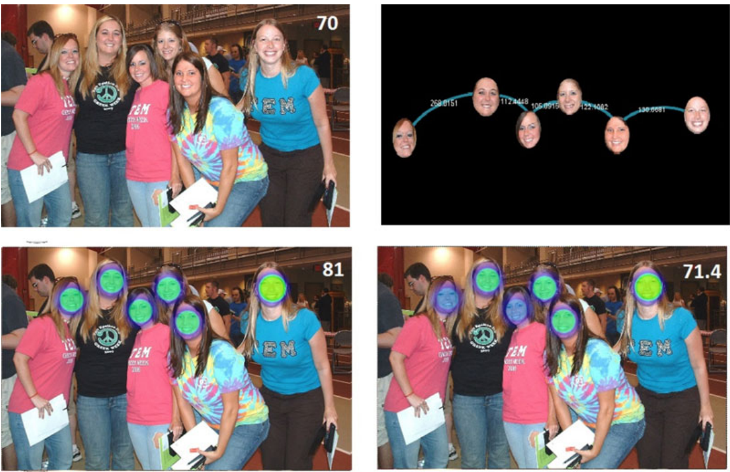
groups场景
数据集：HAPPEI (2015)
目的：面部表情分析，研究图像中一组人的幸福强度。
场景：群体场景、静态图片
关键词：面部表情识别、群体情绪、无约束条件
标签：离散、连续，人工标注。
采集信息：面部表情

Slide 8
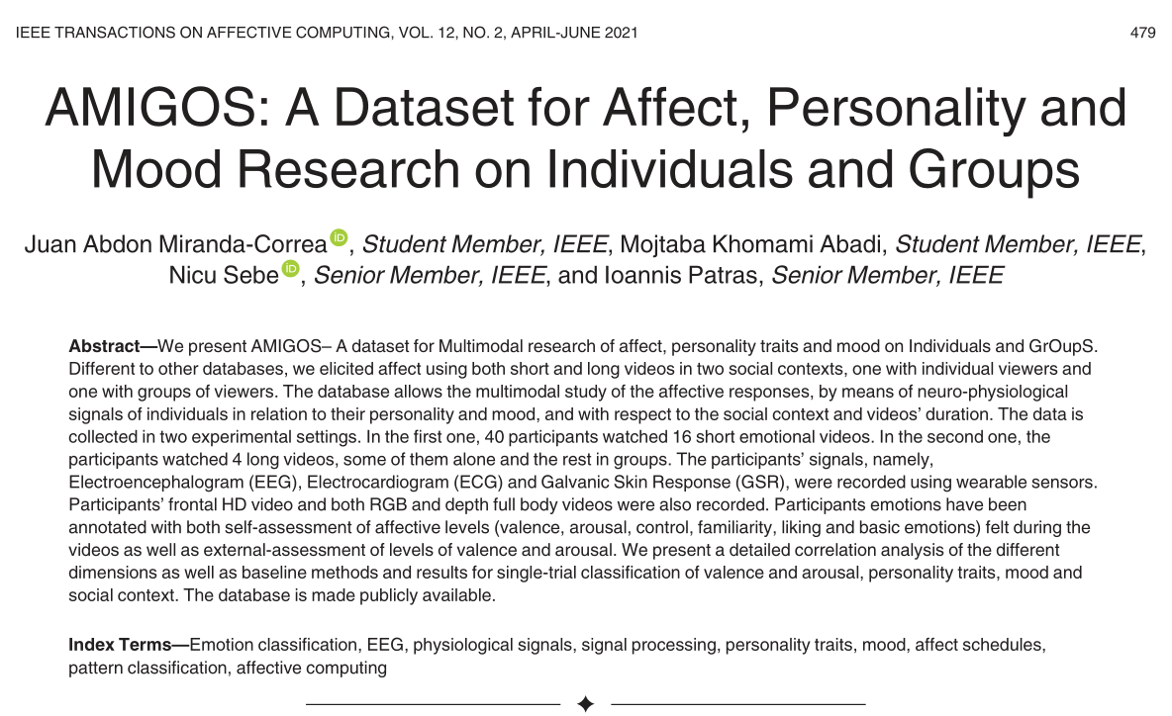
groups场景
数据集：AMIGOS(2021)
目的：现有的大多数多模态情感数据库研究的是参与者个体的情感反应，缺乏对于群体参与的研究；目前还没有基于神经信号或者生理信号的personality研究的数据库；也没有对参与者个体和群体进行研究的数据库。
刺激方式：电影片段(观看长视频和短视频)。
关键词：情绪分类、EEG、生理信号、信号处理、人格特征、情绪等
标签：连续(valence/arousal、control、familiarity、liking、basic emotion以及外部评估valence/arousal水平) ，由参与者填写调查表评估。
采集信息：参与者的正面高清视频、RGB全身视频、全身深度视频；生理信息：脑电图（EEG）、心电图（ECG）、皮肤反应设备（GSR）
虽然AMIGOS数据集考虑了“个性”的因素，证明“个性”也会对arousal和valence产生一定影响，也引入了groups这一场景，但是场景并没有与实际生活情况接轨。现实中的groups场景是会存在人与人之间的情绪交互的。

Slide 9
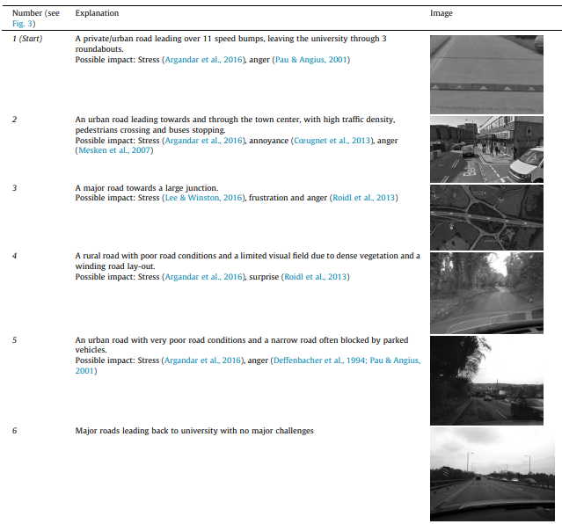
驾驶场景
论文1：Investigation of the dependency of the drivers’ emotional experience on different road types and driving conditions (2019)
目的：驾驶员情感对驾驶条件和道路类型的依赖性。
刺激方式：驾驶员在真实路面开车，场景包括城市、乡村和主要道路。
关键词：情感计算、情感识别、计算机交互
标签：离散(喜悦、愤怒、惊喜、厌恶、悲伤和恐惧)、连续 (通过情绪自我报告SAM)。
采集信息：生理信息包括心电图，肌电图，皮肤电导率和呼吸；驾驶员表情(FER)信息、驾驶场景图像信息

Slide 10
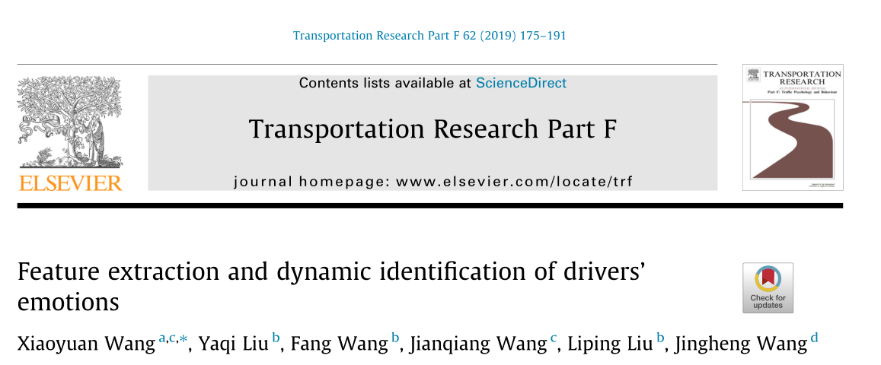
驾驶场景
论文2：Feature extraction and dynamic identification of drivers’ emotions(2019)
目的：实现对驾驶员情绪的实时、动态、非侵入性和低成本的识别。
刺激方式：先通过情绪视频刺激，然后进行实体车驾驶和虚拟驾驶。
关键词：驾驶员行为、情感特征、提取识别
标签：离散(喜悦、愤怒、悲伤和恐惧)、连续 (通过言语提问、情绪自我报告、情绪调查量表、面部表情分析和驾驶行为分析)。
采集信息：驾驶员特征(如年龄、驾驶经验、情商、情绪敏感性等)和驾驶车辆特征(车速、油门踏板平均深度、刹车等)

Slide 11
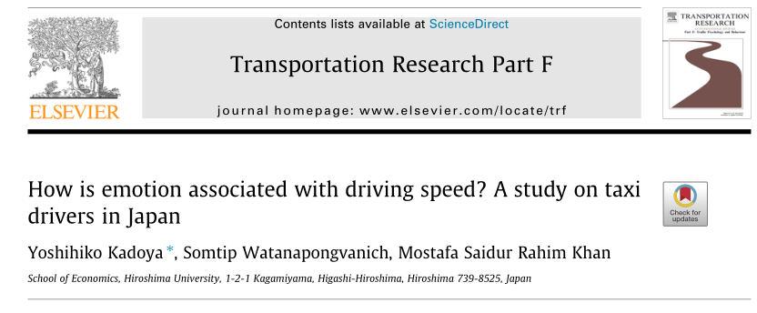
驾驶场景
论文3：How is emotion associated with driving speed? A study on taxi drivers in Japan (2021)
目的：探索驾驶员情绪与车速的关系。
刺激方式：实体驾驶场景。
关键词：驾驶员行为、情感、生物识别、日本出租车
标签：离散(快乐、愤怒、放松、悲伤和中性)、连续 ，均由后期评估。
采集信息：生理信息(心跳频率、皮肤温度、脉搏波)、驾驶员特征(如年龄、与客户距离、收入、休息时间等)和驾驶车辆特征(车速)
结论：愤怒和悲伤的情绪状态与驾驶速度呈正相关，而中性情绪状态与驾驶速度呈负相关。然而，快乐和放松的情绪状态没有显着的关系。

Slide 12
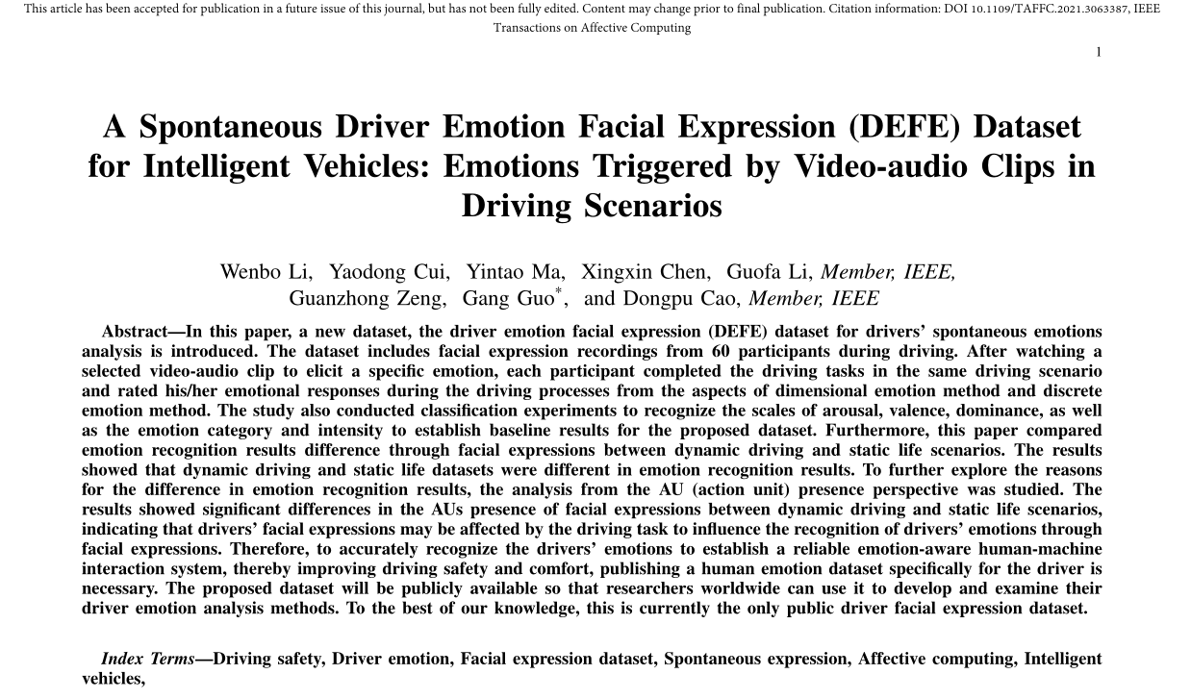
驾驶场景
论文4：DEFE数据集(2021)
目的：为了准确识别驾驶员的情绪，建立可靠的情绪感知人机交互系统，从而提高驾驶安全性和舒适性，有必要发布专门针对驾驶员的人体情绪数据集。
刺激方式：通过情绪视频刺激，再虚拟驾驶。
关键词：驾驶安全、驾驶员情绪、面部表情数据集、自发表情、情感计算、智能车辆
标签：离散(自我评估：DES包括十种基本情绪)、连续 (参与者主观注释：自我评估SAM) 。
采集信息：人脸表情视频
关于驾驶场景的论文，考虑较多的是对于驾驶员的情况，以及驾驶车辆周边环境的情景。可以把车上的乘客因素考虑进去，例如乘客的行为、乘客与驾驶员之间的距离以及乘客的言语等因素是否会影响驾驶员的情绪，让驾驶员分心或者影响驾驶车速等。

Slide 13
情感信息的调研
调研的目的：解决现实生活中的情感交互问题。确立一个接近现实生活的场景，多人之间的相互协同或者博弈。以此构建一个数据集，找到群体之间情绪的互动，最后通过网络模型来预测群体情绪/个体情绪的结果。
当前数据集的一些缺陷
数据集场景较为单一；
大多数数据集仅仅是个人场景下的情绪刺激；
对于grops的数据集研究中，似乎没有考虑到人与人之间的交互，不符合现实场景；
较少的数据集考虑到personality对实验的影响；

Slide 14
问题思考
圆桌讨论场景：
目的：研究情绪之间受到群体相互影响。
参与人：多人
场景描述：先调研参与者的个性，根据个性分组，每组成员观看特定的电影片段，看玩电影片段后对电影带来的情绪进行评估(SAM)。之后小组进行1~2分钟的讨论，每个人都有一次机会再给电影的情绪进行评估。
规则：除了电影进行了两次情感评估，在圆桌讨论的时候，每个成员之间相互给对方情绪进行评估。
信号采集：生理信号的心电和脑电、皮肤电信号；录制正面视频获取视频信息。
囚徒困境场景：
目的：研究双方博弈场景，并推断出最终双方预测的结果。
参与人：2人或者多人；
场景描述：双方合作或者博弈，两人可以选择单独场景做选择，也可以选择共享屏幕观察对方面部做选择。
规则：双方选择合作，则每人能够得4分；双方选择叛逃，每人得2.5分；若有一方叛逃，则叛逃方得8分，合作方扣2分。（必要时可以引用引入其他规则增加约束）
信号采集：生理信号的心电和脑电、皮肤电信号；录制正面视频获取视频信息。
驾驶场景：
目的：研究乘客的情绪或者行为信息对驾驶员产生的影响。，如影响车速、驾驶员情绪等。
参与人：群体
场景描述：驾驶员虚拟或者实体驾驶汽车，乘客在旁边做出情绪干扰。
信号采集：生理信号的心电和脑电、皮肤电信号；驾驶员面部表情以及车速。

